Slide 1


Controle de Erros
Central de Monitoramento e Controle de Erros.

Slide 2

Apresentação
Bruno Eduardo de Moura Ferreira
Analista de Sistemas Pleno
INDRA MINSAIT

Slide 3

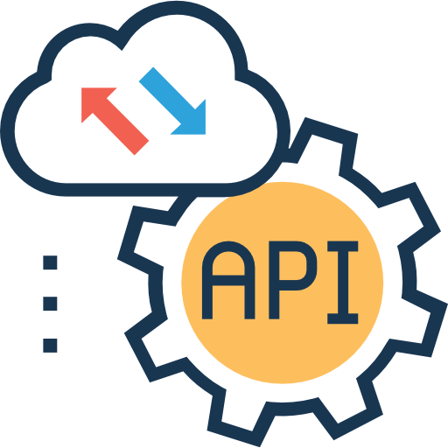


Objetivo do Projeto
A Central de Erros recebe os logs de erros de todo ecossistema de aplicações, desde microserviços,
Webservices, Apps Mobile, Aplicações WEB e Desktop, sendo possível centralizar todo conteúdo em
um só local facilitando o monitoramento e a tomada de decisão nas verificações e correções futuras.
WebServices
Apps
Erros
Microservices
Erros
Erros
Central de Erros

Slide 4













Tecnologias backend
Tecnologias back end
Tecnologias Banco de Dados
Versionamento e Deploy
Tecnol. Gerenciamento de Projeto

Slide 5
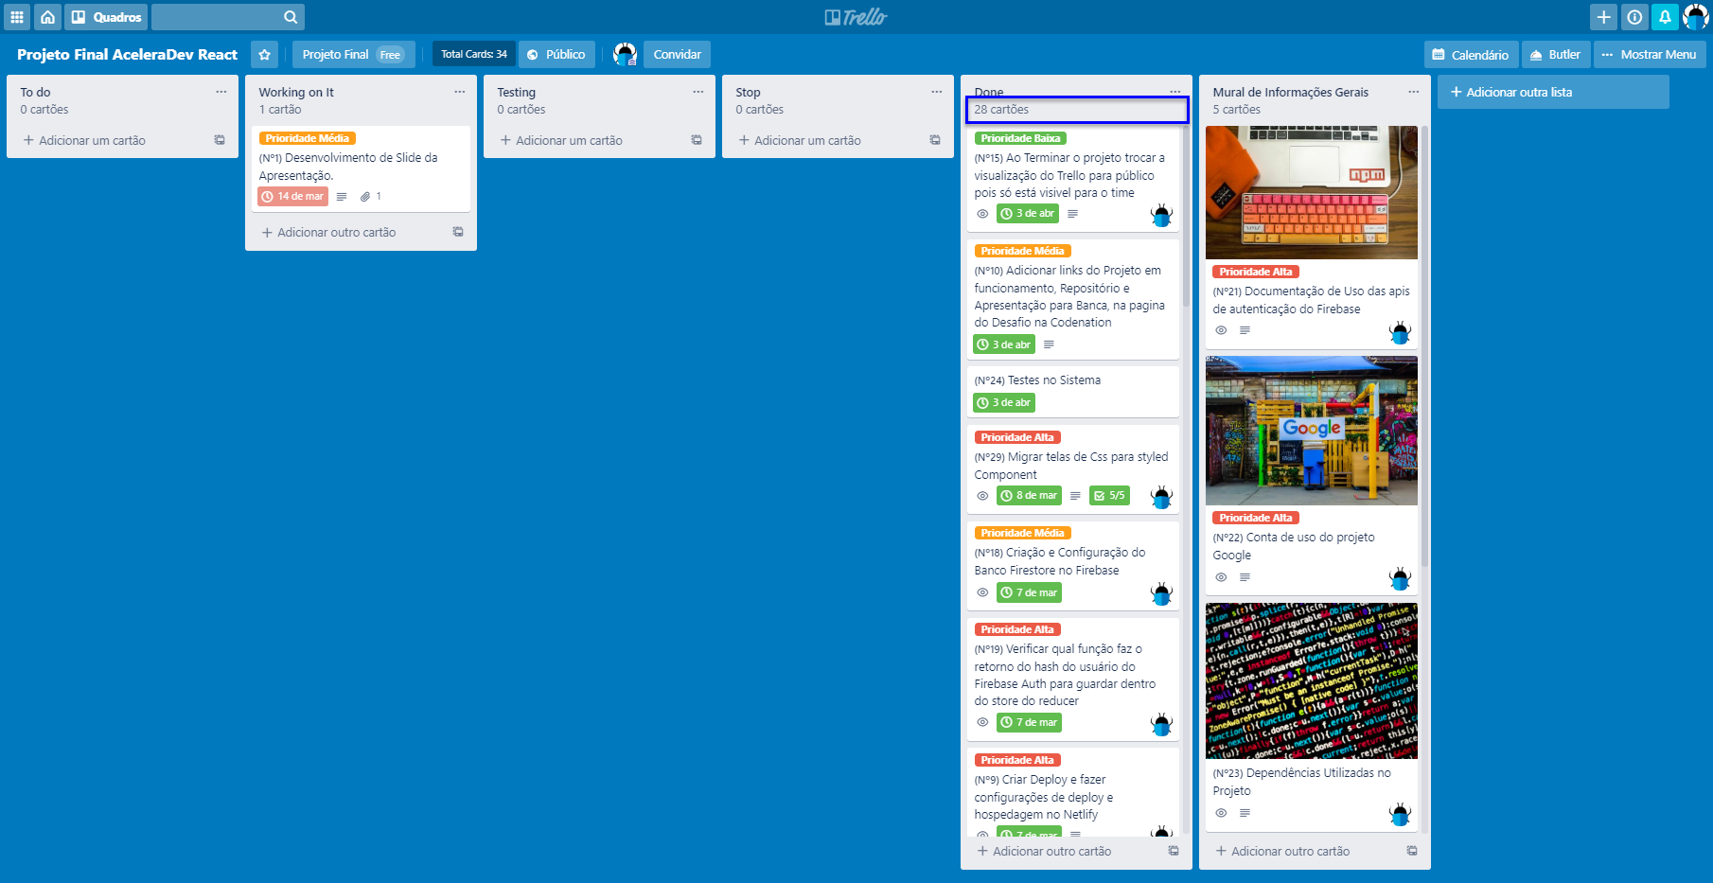
Gestão de Projeto com Trello
29 Tasks
5 Cards Informativos
As Tasks possuem :
- Prazo;
- Prioridade ( Baixa / Média / Alta );
- Descrição da task ;
- Algumas tasks possuem checklist com subtarefas;

Slide 6
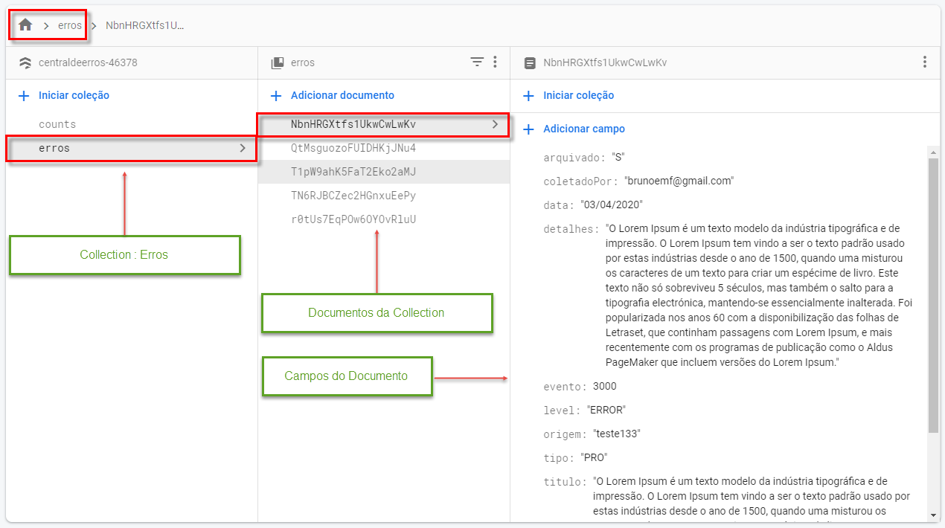
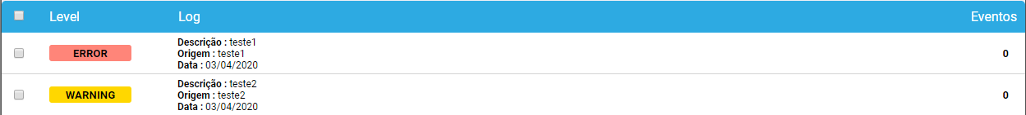
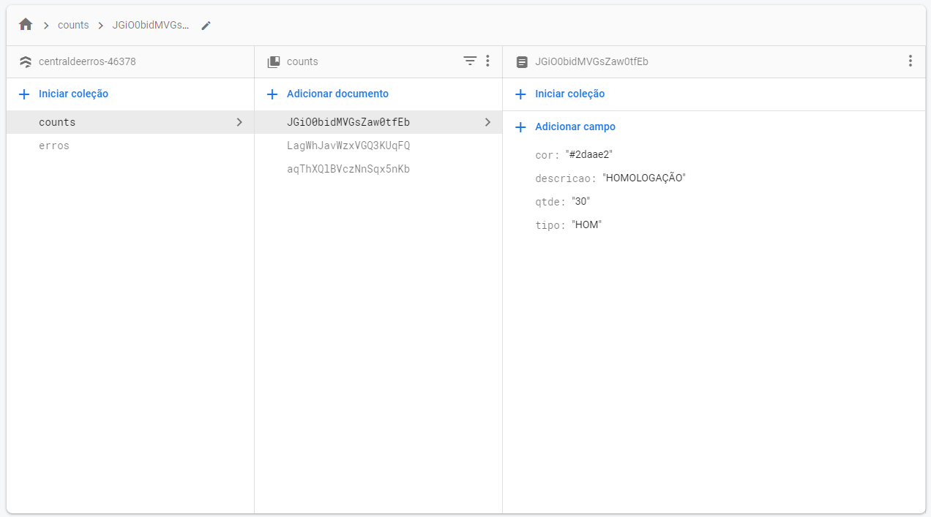
Banco de Dados - Firestore
Collection Erros > Documentos > Campos do Documento
Collection erros que armazena todos os documentos com
Registros dos erros para visualização no Controle de Erros.
Collection Counts > Documentos > Campos do Documento
Collection counts que armazena os contadores dos tipos de
Ambiente onde os erros foram gerados e serve de
Referência na geração dos cards no dashboard;

Slide 7
Fluxo de Evolutivo do Projeto
1- Análise do Doc. de Requisitos;
2- Levantamento Arquitetural : Escolha das linguagens , Banco, Serviços e Ferramentas ( Frontend / Backend / Banco );
3- Configuração : Criação de contas e configuração Netlify / Github / Firebase;
4- Análise do Fluxo Macro da Aplicação;
5- Modularização : divisão do fluxo macro e fluxos menores, mapeamento de funcionalidades;
6- Documentação : documentação das atividades no trello;
7- Seleção de Atividades : Montando Backlog e priorização das atividades;
8- Movimentação de Atividades: Movimentando atividades que serão desenvolvidas no trello;
9- Banco : Criação do modelo de banco de Dados ( Doc. De Erros e Contador de Documentos por tipo)
10- Criação da Aplicação Inicial, configuração de arquivos, instalação de bibliotecas;
11- Configuração de Rotas, configuração do Firebase;
12- Configuração de Rotas, configuração do Firebase;
13- Tela de Login : Rota > Protótipo HTML > Estilização Styled Component > Funcionalidade
14- Configuração do Redux : Arquivo de configuração do Redux e criação do Reducer de login;
15- Tela de Cadastro de Usuários : Rota > Protótipo HTML > Estilização Styled Component > Funcionalidade
16- Tela de Recuperação de Senha : Rota > Protótipo HTML > Estilização Styled Component > Funcionalidade
17 – Tela de Dashboard de Erros: Rota > Divisão em Components > Protótipo HTML > Estilização Styled Component > Funcionalidade
18 – Tela de Detalhe do Erro : Rota > Protótipo HTML > Estilização Styled Component > Funcionalidade
19 – Testes : Testes das funcionalidades do sistema;
20 – Revisão e Finalização do Projeto;

Slide 8




Fluxo de Desenvolvimento, Publicação e Comunicação.
Versionamento Local
Envio de Código Funcional
Baas
Firebase
Services
Versionamento Remoto
Authentication
Verifica Alterações de Código
Autenticação
Publicação
Requisições
Deploy
Banco de Dados
Online
Firestore
NoSql
https://nervous-engelbart-22568a.netlify.com
Backend as a Service

Slide 9

Obrigado!

